Slide 1
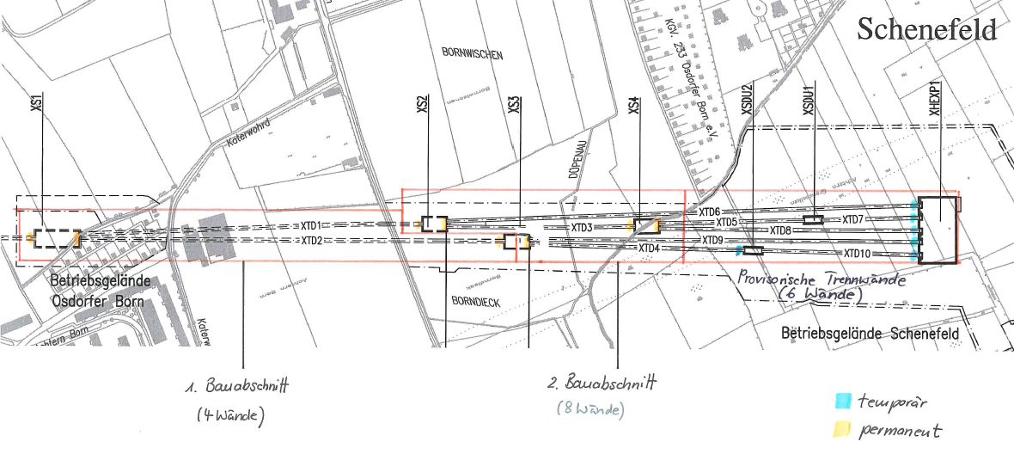
Brandabschottung XTDs
Tunnelschotts erforderlich zwischen allen Schächten und angrenzenden Tunneln
Anforderungen: Brandwände F90 (Türen T90 DS)
Brandwand im Tunnelquerschnitt
Brandwand im Schacht

Slide 2
Brandabschottung XTDs
Brandwände im EDMS am Tunnelportal vorgesehen
Tunnelboden vor Ort schmaler als im Modell (bis zu 30 cm!)
  >> erforderliche Türbreiten passen nicht
Türbreiten für Brandwände vorgegeben durch Tunnelfahrzeug/Modulzug + (eingeschränktem) Fluchtweg
  >> Um erforderliche Türbreiten zu realisieren müssen Brandwände in den Tunnelquerschnitt verlagert werden.
Entrauchungskanäle müssen an Brandwände angeschlossen werden
  >> zusätzlich erforderlicher Platz im Tunnelquerschnitt
Kollisionen für Brandwände zwischen
XS2-XTD1 und XS4-XTD3 noch nicht gelöst

Slide 3
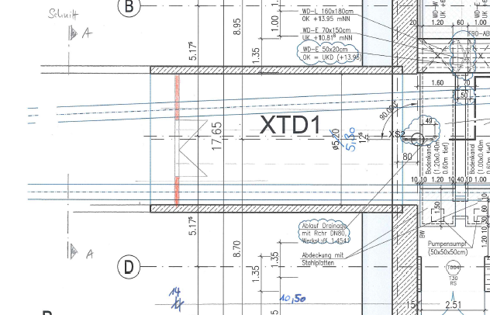
Brandabschottung XTDs
Brandabschottung zwischen XS2-XTD1
  Tür: BxH = 2,25m x 2,51m
  Tunnelbodenbreite am Portal: ca. 2,20m (gem. EDMS: 2,51m)
  >> ca. 10,0 m vom Tunnelportal entfernt ausreichende Bodenbreite + keine Kollision mit Supports der Beamline

Slide 4
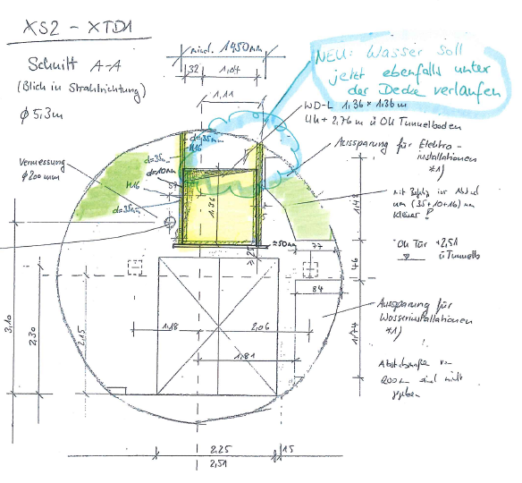
Brandabschottung XTDs
Brandabschottung zwischen XS2-XTD1
  Öffnung für Lüftungskanal: 136cm x 136cm (Mindestabstand zu anderen Installationen: 20 cm) >> seitlich verschoben wg. Vermessungsrohr
  Anpassung Elektroinstallationen scheinen möglich
  NEU: Wasserinstallationen im Tunnelfirst >> Kollision mit Entrauchung!

Slide 5
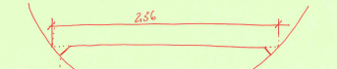
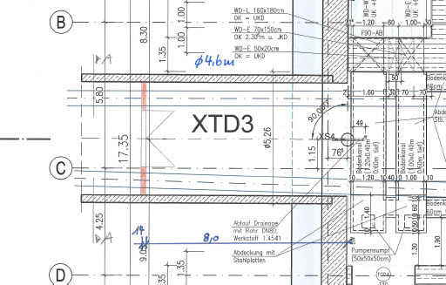
Brandabschottung XTDs
Brandabschottung zwischen XS4-XTD3
  Tür: BxH = 2,25m x 2,30m (3t-Stapler), 2,25m x 2,15m (1,8t-Stapler)
  Tunnelbodenbreite am Portal: ca. 2,36m
    inkl. Kehlen neben Tunnelboden
  >> ca. 7,7 m vom Tunnelportal entfernt ausreichende Bodenbreite

Slide 6
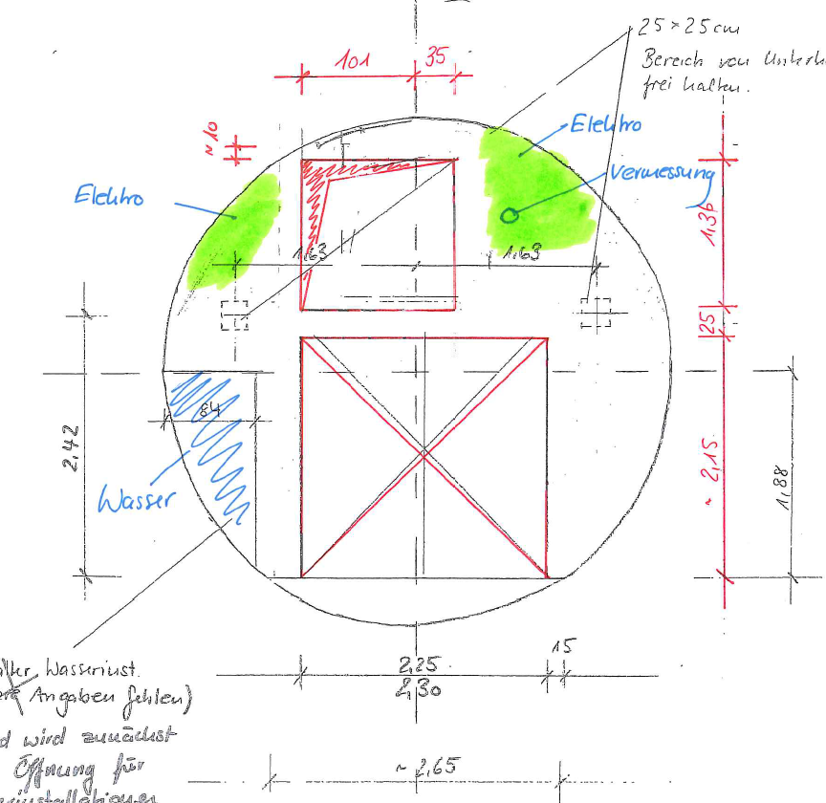
Brandabschottung XTDs
Brandabschottung zwischen XS4-XTD3
  Öffnung für Lüftungskanal: 136cm x 136cm (Mindestabstand zu anderen Installationen: 20 cm) >> seitlich verschoben wg. Elektroinstallationen + Vermessungsrohr
  Möglich nur bei reduzierter Türhöhe: 2,15 m (kein 3t-Stapler)

